Slide 1
EMPRESA SOCIALMENTE RESPONSABLE
Área Académica: Ingeniería Mecánica
Profesor(a): Mtra. Claudia García Pérez
Periodo: Julio - Diciembre / 2016

Slide 2

EMPRESA SOCIALMENTE RESPONSABLE
Resumen
Empresas que generan ideas para el beneficio propio, de su gente, de la comunidad y del medio ambiente.

Slide 3
EMPRESA SOCIALMENTE RESPONSABLE
Abstract
Enterprises that generate ideas for their own benefit, its people, community and the environment.

Slide 4
EMPRESA SOCIALMENTE RESPONSABLE
Keywords: inspiración, responsabilidad, medio ambiente, sociedad.

Slide 5
Responsabilidad Social
Es una inspiración personal genuina que nos empodera como grupo o individuo para colaborar conjuntamente en todos los ámbitos a fin de generar bienestar a las personas, la sociedad, el medio ambiente a través de una interacción digna y justa entre individuos, empresa, gobierno y sociedad civil (Responsabilidad Social y Sustentabilidad, 2016)

Slide 6
Empresa Socialmente Responsable - ESR
Es aquella que fundamente su visión y compromiso en políticas, programas, toma de decisiones y acciones que benefician a su negocio y que inciden positivamente en la gente, el medio ambiente y las comunidades en que operan, más alla de sus obligaciones, atendiendo sus expectativas (Responsabilidad Social y Sustentabilidad, 2016).

Slide 7
Marco Normativo
ISO 26000: Responsabilidad Social.
Sitio Web http://www.iso.org/iso/discovering_iso_26000-es.pdf
Ver

Slide 8
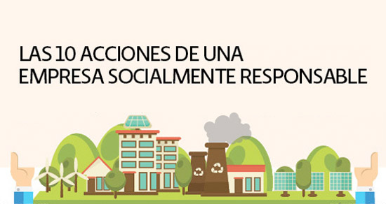
Acciones de una ESR
Imagen obtenida de http://www.responsabilidadsocial.mx/component/tags/tag/13-distintivo-esr.html

Slide 9
Acciones de una ESR
Ver 10 acciones de una ESR de acuerdo a Responsabilidad Social y Sustentabilidad, 2016

Slide 10
Ejemplos de ESR
Empresa | Programa
Aeroméxico | Patrocinador del Teletón Vuelos Verdes
Apasco | Apoyo a comunidades afectadas por desastres naturales Vinculación comunitaria
Audi | Política medioambiental
Avon | Cruzada contra el cáncer de mama
Capullo | Trabajo por la salud
Ciel | Dale la vuelta
Fuente: Responsabilidad Social y Sustentabilidad, 2016
Notes:
Información obtenida de http://www.responsabilidadsocial.mx/110-articulos/especiales/474-directorio-de-empresas-socialmente-responsables.html

Slide 11
Ejemplos de ESR
Empresa | Programa
Colgate Palmolive | Sonrisas brillantes, futuros brillantes
Danone | Construyamos sus sueños Proyecto Margarita
Grupo Bal | Apoya la educación superior
Fuente: Responsabilidad Social y Sustentabilidad, 2016
Notes:
Información obtenida de http://www.responsabilidadsocial.mx/110-articulos/especiales/474-directorio-de-empresas-socialmente-responsables.html

Slide 12
Referencias
Responsabilidad Social y Sustentabilidad (2016). Directorio de empresas socialmente responsables. Consultado el 20 de julio de 2016 desde, http://www.responsabilidadsocial.mx/110-articulos/especiales/474-directorio-de-empresas-socialmente-responsables.html

Slide 13
Referencias
Responsabilidad Social y Sustentabilidad (2016). Distintivo ESR. Consultado el 20 de julio de 2016 desde, http://www.responsabilidadsocial.mx/component/tags/tag/13-distintivo-esr.html

Slide 14
Referencias
Responsabilidad Social y Sustentabilidad (2016). Las 10 acciones de una Empresa Socialmente Responsable (ESR). Consultado el 20 de julio de 2016 desde, http://www.responsabilidadsocial.mx/107-articulos/opinion/1162-las-10-acciones-de-una-empresa-socialmente-responsable-esr.html

